Slide 1
备份和还原数据库
杨之江
yangzhijiang@126.com

Slide 2
内容
1 备份数据库
2 还原数据库
3 数据库维护
Q&A

Slide 3
备份和还原的特点
备份是一项重要的系统管理工作，是系统管理员的日常工作。 当然，备份需要一定的许可。备份的内容不但包括用户的数据库内容 ，而且还包括系统数据库的内容。执行备份的时候，允许其他用户继续对数据库进行操作。备份有许多方法，在不同的情况，应该选择最合适的方法。
但只有数据库备份是远远不够的，数据库还原也是不能缺少的一 项工作。数据库备份是一项重要的日常性质的工作，是为了以后能够顺利地将破坏了的数据库安全地还原的基础性工作。在一定意义上说 ，没有数据库的备份，就没有数据库的还原。但是，备份与还原相比 ，还原工作尤其重要和艰巨。因为数据库备份的目的，是用于数据库的还原，所以，还原是使系统正常运行的不可缺少的条件。

Slide 4
1 备份数据库
1.1为什么要进行数据备份？
1.2恢复模式
1.3备份内容及备份时间
1.4SQL Server的备份设备
1.5SQL Server的备份类型
1.6备份策略
1.7实现备份

Slide 5
1.1为什么要进行数据备份
防止数据丢失（不准确的更新、病毒、物理损害、自然灾害）,一旦出现问题，能够根据备份进行恢复
是数据转移的一种方式。(将数据库从一台服务器复制到另一台服务器、设置数据库镜像、文件归档和灾难恢复）

Slide 6
1.2 恢复模式
恢复模式是一个数据库属性，它用于控制数据库备份和还原操作的基本行为。例如，恢复模式控制了将事务记录在日志中的方式、事务日志是否需要备份以及可用的还原操作。
      简化了恢复计划；
      简化了备份和恢复过程；
      明确了系统操作要求之间的权衡；
      明确了可用性和恢复要求之间的权衡

Slide 7
完整恢复模式
完整恢复模式是等级最高的数据库恢复模 式。在完整恢复模式中，对数据库的所有 的操作都记录在数据库的事务日志中。即 使那些大容量数据操作和创建索引的操作 ，也都记录在了数据库的事务日志中。当 数据库遭到破坏之后，可以使用该数据库 的事务日志迅速还原数据库。

Slide 8
大容量日志记录的恢复模式
就像完整恢复模式一样，大容量日志记录 的恢复模式也使用数据库备份和日志备份 来还原数据库。但是，在使用了大容量日 志记录恢复模式的数据库中，其事务日志 耗费的磁盘空间远远小于使用完整恢复模 式数据库的事务日志。在大容量日志记录 的恢复模式中，下面这些操作不记录在事 务日志中：CREATE INDEX、BULK INSERT、BCP和SELECT INTO等操作

Slide 9
简单恢复模式
对于规模比较小的数据库或数据不经常改变的数 据库来说，可以使用简单恢复模式。使用简单恢 复模式时，可以通过执行完全数据库备份和增量 数据库备份来还原数据库，数据库只能还原到执行备份操作的时刻点，而执行备份操作之后的所 有数据修改都丢失并且需要重建。
这种模型的特点是数据库没有事务日志。这种模 型的好处是：耗费比较少的磁盘空间；恢复模式 最简单。

Slide 10

1.3备份内容及备份时间
备份内容
  用户数据库
  系统数据库
备份时间
  系统数据库：修改之后进行备份
  用户数据库：周期性备份

Slide 11
1.4 SQL Server的备份设备
SQL Server将备份数据库的场所称为备份设备
支持将数据库备份到磁带或磁盘上。
备份设备类型：
  永久备份设备：在备份之前需要先建立
  临时备份设备：不需要预先建立，在备份时将数据库直接备份到物理文件上。
  物理备份设备是操作系统用来标识备份设备的名称，如:\Backups\Full.bak
  逻辑备份设备是用户定义的别名，用来标识物理备份设备。逻辑设备名称永久性地存储在SQL Server内的系统表中。

Slide 12
创建备份设备
使用SQL Server管理平台
使用系统存储过程

Slide 13
使用系统存储过程创建备份设备
sp_addumpdevice
[ @devtype = ] 'device_type' ,
[ @logicalname = ] 'logical_name' ,
[ @physicalname = ] 'physical_name'
其中，device_type表示设备类型，其值可为disk和tape。logical_name表示设备的逻辑名称。physical_name表示设备的实际名称。

Slide 14
创建备份设备示例
例：创建一个名为 MYDISKDUMP 的磁盘备份设备，其物理名称为 D:\Dump1.bak。
EXEC sp_addumpdevice 'disk', 'mydiskdump', 'D:\dump1.bak'

Slide 15
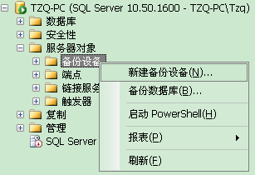
使用图形界面工具创建和删除设备
（1）在SQL Server Management Studio的对象资源管理器中，展开【服务器对象】节点，选中右击【备份设备】，选择【新建备份设备】

Slide 16
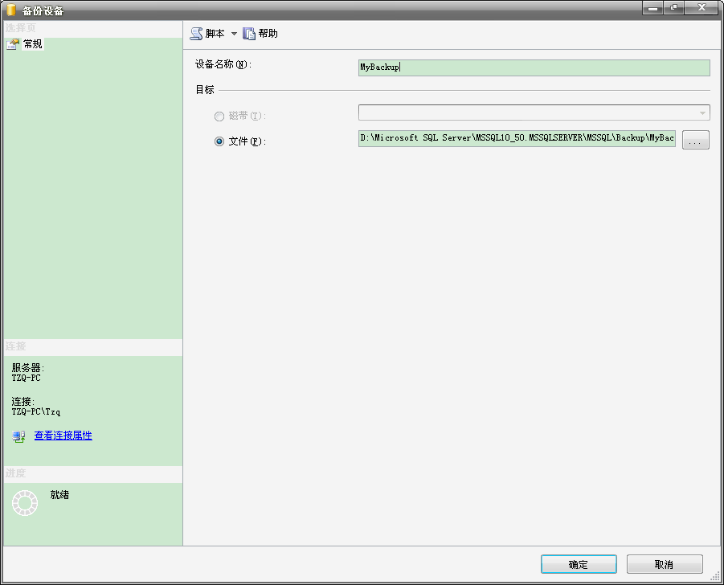
（2）在弹出的【备份设备】对话框中填写备份设备的逻辑名称和物理名称。设备名称指的是备份设备的逻辑名称，这里命名为MyBackup，文件指的是备份设备的物理名称。在指定完两个名称后，点击【确定】完成新备份设备的创建

Slide 17
1.5 SQL Server的备份类型
完整备份
完整差异备份
部分备份
部分差异备份
文件和文件组备份
文件差异备份
日志备份

Slide 18
完整备份
完整备份将备份整个数据库，包括事务日志部分（以便可以恢复整个备份）。完整备份代表备份完成时的数据库。
恢复的基线
备份 数据文件、数据库对象和数据的信息
备份 备份过程中发生的活动
备份 未提交的事务到日志

Slide 19
完整差异备份
备份从上次完全备份之后数据的改变
备份差异备份过程中发生的活动
备份未提交的事务到日志
比完全备份节约时间

Slide 20
部分备份
部分备份与完整备份相似，但部分备份并不包含所有文件组。
部分备份包含主文件组、每个读写文件组以及任何指定的只读文件中的所有数据

Slide 21
部分差异备份
部分差异备份仅记录文件组中自上次部分备份后更改的数据，这样的部分备份称为差异备份的“基准备份”

Slide 22
文件和文件组备份
可以分别备份和还原数据库中的文件。
使用文件备份使用户可以仅还原已损坏的文件，而不必还原数据库的其余部分，从而提高恢复速度

Slide 23
文件差异备份
创建文件或文件组的完整备份后，可以基于该完整备份创建一系列的差异备份。
文件差异备份只捕获自上一次文件备份以来更改的数据。

Slide 24
日志备份
备份从上次日志备份之后的日志记录
备份完成后要截断日志
事务日志备份仅用于完整恢复模式或大容量日志恢复模式

Slide 25
1.6 备份策略
完全备份
完全备份 + 日志备份
完全备份 + 差异备份 + 日志备份

Slide 26
完全备份
适合于数据库数据不是很大，而且数据更改不是很频繁的情况。
完全备份一般可以几天进行一次或几周进行一次。
当对数据库数据的修改次数不是很频繁，而且允许一定量的数据丢失时，可以选择只用完全备份策略。
完全备份包括了对数据和日志的备份。

Slide 27
完全备份示例
完全备份1
完全备份2
完全备份3
t
周日0:00
周一0:00
周二0:00
假设在周一晚上11:00系统出现故障，则这时可以将数据库恢复到周一晚0:00时的状态。
使用完全备份策略，还可以将一台服务器上的数据库复制到另一台服务器（在一台服务器上做备份，然后在另一台服务器上进行恢复），使两台服务器上的数据库完全相同。

Slide 28
完全备份 + 日志备份
如果不允许丢失太多的数据，而且又不希望经常地进行完全备份（因为完全备份进行的时间比较长），则可以在完全备份中间加一些日志备份。
例如，可以每天0:00点进行一次完全备份，然后每隔几小时进行一次日志备份。

Slide 29
完全+日志备份示例
日志
备份1
日志
备份2
日志
备份3
完全备份1
完全备份2
t
周日0:00
10:00
13:00
16:00
周一0:00

Slide 30
完全备份+差异备份+日志备份
完全备份加差异备份和日志备份的策略，即在完全备份中间加一些差异备份，在差异备份中间加一些日志备份。
比如每周周日0:00进行一次完全备份，然后每天0:00进行一次差异备份，然后再在两次差异备份之间增加一些日志备份。
这种策略的好处是备份和恢复的速度都比较快，而且当系统出现故障时，丢失的数据也比较少。

Slide 31
完全+差异+日志备份示例
日志
备份1
日志
备份2
日志
备份3
完全备份1
差异备份1
差异备份2
t
周日0:00
10:00
13:00
16:00
周一0:00
……
周二0:00

Slide 32
1.7 实现备份
使用SQL Server管理平台
使用T-SQL语句

Slide 33
使用SQL Server管理平台备份数据库
（1）启动SQL Server Management Studio工具，在“对象资源管理器”中展开Database Engine实例
（2）在需要进行备份操作的数据库名上右击，选择快捷菜单中的“Tasks”→“Back Up…”
（3）在“Back Up Database”对话框中，“Database”列表框用来选择要备份的数据库；“Recovery model”列表框查看为所选数据库显示的恢复模式（FULL、SIMPLE或BULK_LOGGED）；“Back Up Type”列表框显示要对指定数据库执行的备份的类型。

Slide 34
“Backup component”选择要备份的数据库组件。
在“Backup set”中，“Name”指定备份集名称，系统将根据数据库名称和备份类型自动建议一个默认名称。
“Description”文本框中，可以输入备份集的说明。
“Backup set will expire”用来指定备份集过期时间。
“Destination”选择媒体之一，作为要备份到的目标。其中，“Disk”表示备份到磁盘；“Tape”表示备份到磁带，如果服务器没有相连的磁带设备，此选项将不可用。

Slide 35
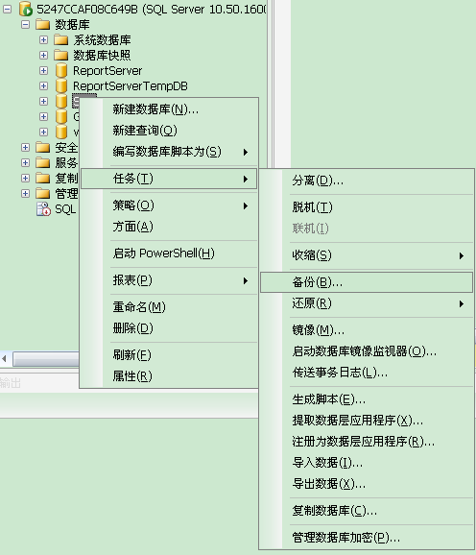

（1）备份数据库菜单项

Slide 36
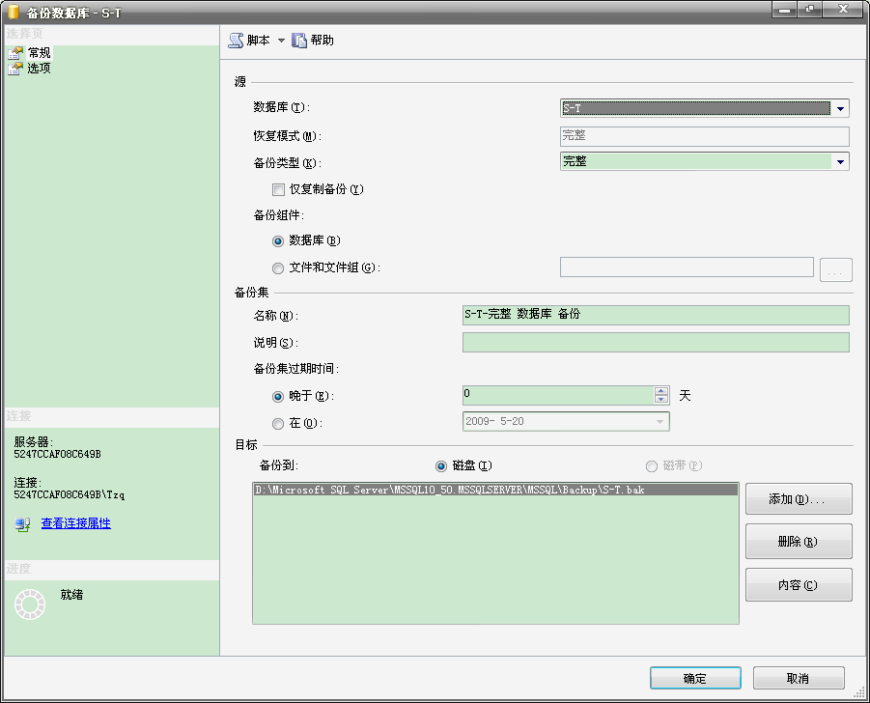
（2）在【备份类型】下拉列表框中，选择需要的类型。

Slide 37
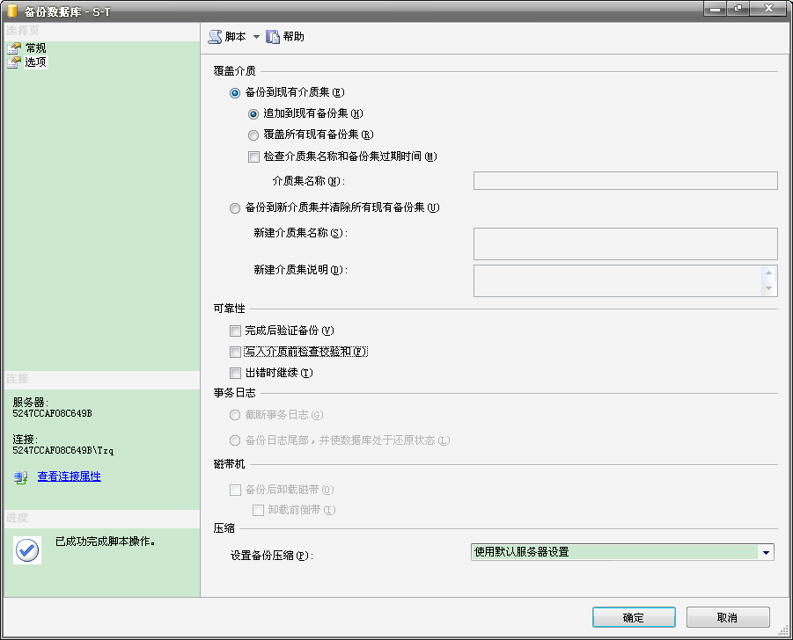
（3）在【备份到现有媒体集】选项中选中【追加到现有备份集】单选按钮

Slide 38
使用T-SQL语句备份数据库
完整备份和完整差异备份
文件和文件组备份
事务日志备份

Slide 39
完整备份和完整差异备份
其语法格式如下：
BACKUP DATABASE database_name
TO < backup_device > [ ,...n ]
[ WITH
[ DESCRIPTION ='text']
[ [ , ] DIFFERENTIAL ]
[ [ , ] EXPIREDATE = date | RETAINDAYS =days ]
[ [ , ] { INIT | NOINIT } ]
[ [ , ] NAME = backup_set_name ]
]
其中，<backup_device> ::= {
{ logical_backup_device_name } | {DISK|TAPE}={ ‘physical_backup_device_name’ } }
Notes:
（1）database_name
备份事务日志、部分数据库或完整的数据库时所用的源数据库。
（2）< backup_device >
指定用于备份操作的逻辑备份设备或物理备份设备
（3）DESCRIPTION ='text'
指定说明备份集的文本字符串。
（4）DIFFERENTIAL
指定数据库备份或文件备份应该只包含上次完整备份后更改的数据库或文件部分。
（5）EXPIREDATE=date
指定备份集到期和允许被覆盖的日期。
（6）RETAINDAYS=days
指定必须经过多少天才可以覆盖该备份媒体集
（7）INIT
指定应覆盖该设备上所有现有的备份集
（8）NOINIT
表示备份集将追加到指定的媒体集上，以保留现有的备份集。NOINIT是默认设置
（9）NAME=backup_set_name
指定备份集的名称

Slide 40
文件和文件组备份
其语法格式如下：
BACKUP DATABASE database_name
<file_or_filegroup> [ ,...f ]
TO <backup_device> [ ,...n ]
[ WITH
[ DESCRIPTION = 'text' ]
[ [ , ] DIFFERENTIAL ]
[ [ , ] EXPIREDATE =date| RETAINDAYS = days]
[ [ , ] { INIT | NOINIT } ]
[ [ , ] NAME = backup_set_name ]
]
其中，
<file_or_filegroup> :: =
{ FILE = logical_file_name |
FILEGROUP = logical_filegroup_name
| READ_WRITE_FILEGROUPS}

Slide 41
事务日志备份
其语法格式如下：
BACKUP LOG database_name
{ TO <backup_device> [ ,...n ]
[ WITH
[ DESCRIPTION = 'text' ]
[ [ , ] EXPIREDATE = date | RETAINDAYS = days ]
[ [ , ] { INIT | NOINIT } ]
[ [ , ] NAME = backup_set_name ]
[ [ , ] NO_TRUNCATE ]
[ [ , ] { NORECOVERY | STANDBY = standby_file_name } ]
] }

Slide 42
示例1
对“Students”理数据库进行一次完全备份，并备份到MyBK_1备份设备上（假设此备份设备已创建好）。
BACKUP DATABASE students
TO MyBK_1

Slide 43
示例2
例2．对“pubs”数据库进行一次完全备份，备份到MyBK_1备份设备上，并覆盖掉该备份设备上已有的内容。
BACKUP DATABASE pubs
TO MyBK_1 WITH INIT

Slide 44
示例3
对“pubs”进行一次事务日志备份，并以追加的方式备份到MyBKLog1备份设备上。
  BACKUP LOG pubs TO MyBKLog1

Slide 45
备份媒体集
当数据库很大时，一个备份设备的空间可能不能满足要求（备份设备的空间受其所在的磁盘空间的限制），这时就可以将数据库备份到多个不同的备份设备上（每个备份设备可建立在不同的磁盘上）。
同时使用多个备份设备进行备份的这些备份设备就称为备份媒体集。
当某个备份设备作为备份媒体集中的一个成员时，这个备份设备就只能在这个备份媒体集中使用，不能再单独使用，除非消除了备份媒体集。

Slide 46
2 还原数据库
2.1 还原前的准备
2.2 还原的顺序
2.3 实现还原

Slide 47

2.1 还原前的准备
设置限制访问数据库选项
尽可能备份日志

Slide 48
2.2还原的顺序
1. 恢复最近的完全备份；
2. 恢复最近的差异备份（如有）；
3. 恢复自差异备份之后的所有日志备份（按备份的先后顺序）。

Slide 49
2.3实现还原
使用SQL Server管理平台
使用T-SQL语句

Slide 50
使用SQL Server管理平台恢复数据库
（1）启动SQL Server Management Studio工具，在“对象资源管理器”中展开Database Engine实例
（2）在数据库名上右击，选择快捷菜单中的“Tasks”→“Restore”→“Database…”
（3）弹出“Restore Database”对话框。其中，“Destination for restore”用于指定还原的目标，在“To database”列表框中，为还原操作选择现有数据库的名称或键入新数据库名称。在“Select the backup sets to restore”中，选择用于还原的备份集，“Type”列显示备份集的类型。
（4）选择对话框中的“Options”，可以查看和修改还原选项

Slide 51
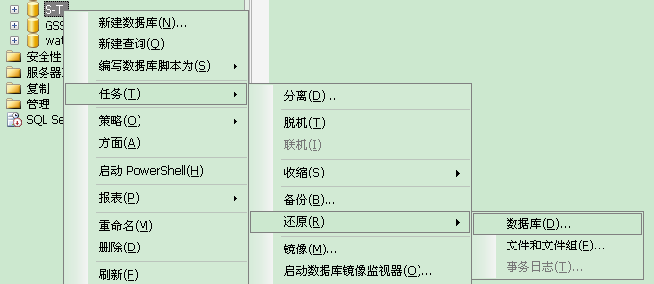
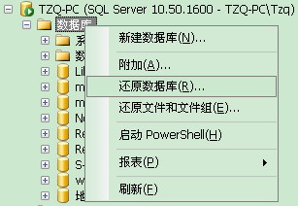
（1）还原数据库菜单项

Slide 52
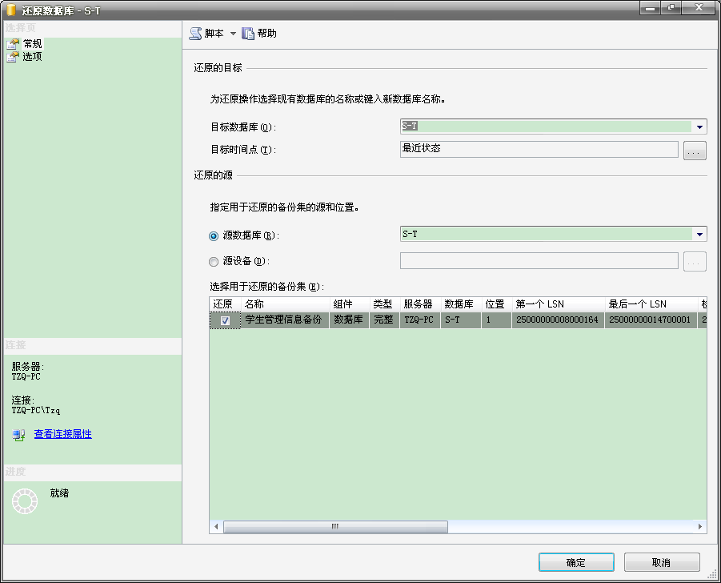
（2）还原数据库的源设置

Slide 53
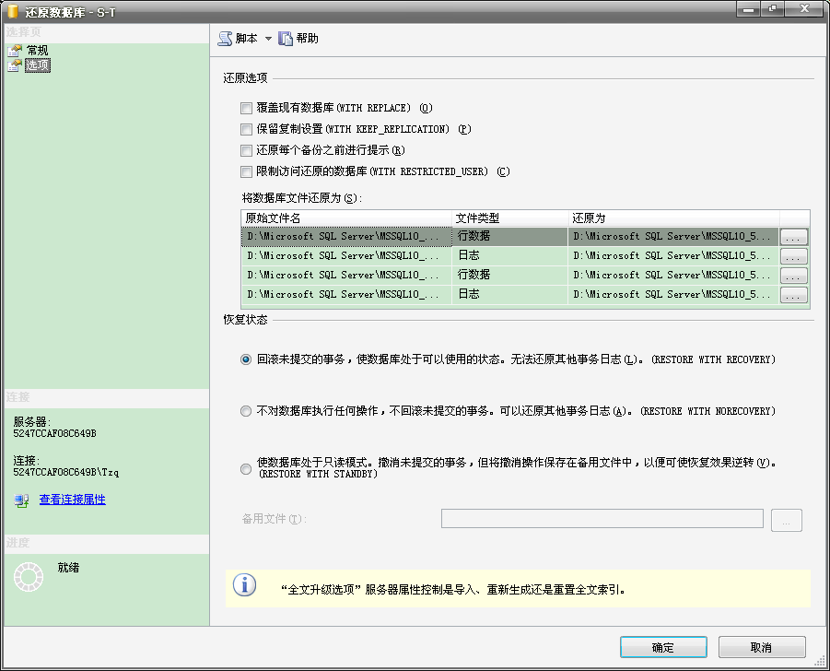
（3）如果操作不成功，可以在【还原选项】选项区域中，选择需要的选项（可以勾选覆盖现有数据库），查看或修改“原始文件名”、“还原为”和“恢复状态”选择需要的状态。单击【确定】完成还原操作

Slide 54
使用T-SQL语句完整还原数据库
完整还原的语法格式如下：
RESTORE DATABASE database_name
[ FROM <backup_device> [ ,...n ] ]
[ WITH
[ FILE = file_number ]
[ [ , ] MOVE 'logical_file_name' TO 'operating_system_file_name' ]
[ ,...n ]
[ [ , ] { RECOVERY | NORECOVERY | STANDBY = {standby_file_name } } ]
[ [ , ] REPLACE ]
]

Slide 55
<backup_device> ::=
{
{ logical_backup_device_name }
| { DISK | TAPE } = { 'physical_backup_device_name' }
}

Slide 56
RESTORE DATABASE 数据库名
FROM 备份设备名
[ WITH FILE = 文件号
[ , ] NORECOVERY
[ , ] RECOVERY
]

Slide 57
使用T-SQL语句部分还原数据库
部分还原的语法格式如下：
RESTORE DATABASE database_name
<files_or_filegroups>
[ FROM <backup_device> [ ,...n ] ]
[ WITH
PARTIAL
[ FILE = file_number ]
[ [ , ] MOVE 'logical_file_name' TO 'operating_system_file_name' ] [ ,...n ]
[ [ , ] NORECOVERY ]
[ [ , ] REPLACE ]
]

Slide 58
<backup_device> ::=
{
{ logical_backup_device_name }
| { DISK | TAPE } = { 'physical_backup_device_name' }
}
<files_or_filegroups> ::=
{ FILE = logical_file_name | FILEGROUP = logical_filegroup_name }

Slide 59
文件还原或页面还原
文件还原或页面还原的语法格式如下：
RESTORE DATABASE database_name
<file_or_filegroup > [ ,...f ]
[ FROM <backup_device> [ ,...n ] ]
[ WITH
[ FILE = file_number ]
[ [ , ] MOVE 'logical_file_name' TO 'operating_system_file_name' ]
[ ,...n ]
[ [ , ] NORECOVERY ]
[ [ , ] REPLACE ]
]

Slide 60
事务日志还原
事务日志还原的语法格式如下：
RESTORE LOG database_name
[ <file_or_filegroup> [ ,...f ] ]
[ FROM <backup_device> [ ,...n ] ]
[ WITH
[ FILE = file_number ]
[ [ , ] MOVE 'logical_file_name' TO 'operating_system_file_name' ]
[ ,...n ]
[ [ , ] { RECOVERY | NORECOVERY | STANDBY = standby_file_name }]
[ [ , ] REPLACE ]
]

Slide 61
RESTORE LOG 数据库名
FROM 备份设备名
[ WITH FILE = 文件号
[ , ] NORECOVERY
[ , ] RECOVERY
]

Slide 62
示例1
假设已对pubs数据库进行了完全备份，并备份到MyBK_1备份设备上，假设此备份设备只含有对pubs数据库的完全备份。则恢复pubs数据库的语句为：
RESTORE DATABASE pubs
FROM MyBK_1

Slide 63
完全备份到MyBK_2设备上
差异备份到MyBK_2设备上
日志备份到MyBKLog1设备上
t
RESTORE DATABASE Students
FROM MyBK_2
WITH FILE=1, NORECOVERY
RESTORE DATABASE Students
FROM MyBK_2
WITH FILE=2, NORECOVERY
RESTORE LOG Students
FROM MyBKLog1

Slide 64
3 数据库维护
3.1 数据库维护概述
3.2 数据库维护向导

Slide 65
3.1 数据库维护概述
数据库创建后，所有的对象和数据均已添加且都在使用中，需要对其进行维护，数据库的维护可以使它保持运行的最佳状态。例如，定期备份数据库是很重要的。创建数据库维护计划可以让SQL Server自动而有效地维护数据库，为系统管理员节省大量时间，也可以防止延误数据库的维护工作。
在 SQL Server 2008数据库引擎中，维护计划可创建一个作业以按预定间隔自动执行这些维护任务。
维护计划向导可以用于设置核心维护任务，从而确保数据库执行良好，做到定期备份数据库以防系统出现故障，对数据库实施不一致性检查。维护计划向导可创建一个或多个 SQL Server 代理作业，代理作业将按照计划的间隔自动执行这些维护任务。

Slide 66
3.2 数据库维护计划向导
利用数据库的维护计划向导可以方便地设置数据库的核心维护任务
便于定期地执行这些任务
图4-21 选择目标服务器对话框
图4-22 选择维护任务对话框

Slide 67
小结
SQL Server 2008支持四种备份方式：完全备份、差异备份、日志备份、文件和文件组备份。
完全备份是将数据库的全部内容均备份下来，对数据库进行的第一个备份必须是完全备份；
差异备份是备份数据库中相对于完全备份之后对数据库进行的修改部分；
日志备份是备份自前一次备份之后的日志内容。
数据库的恢复是先从完全备份开始，然后恢复最近的差异备份，最后再顺序恢复后续的日志备份。
数据库的备份地点可以是磁盘，也可以是磁带。
可以将数据库备份到备份设备上，也可以直接备份到物理文件上。

Slide 68
思考与练习
1根据以下要求使用T-SQL语句或图形界面工具依次完成。
将数据库S-T完全备份到设备“学生管理信息1”中。
将设备“学生管理信息1”中的数据还原为另一数据库“学生信息库”。
删除数据库“学生信息库”。
2 各种备份的应用场合
3 备份和还原的关系是什么？
4 备份计划的作用是什么？

Slide 69

Question & Answer
Thank you

